Slide 1











HTML5+CSS3跨平台软件开发技术
edu.51cto.com

Slide 2




3.HTML5的表单
edu.51cto.com

Slide 3
目录
新增input类型
新增表单元素
HTML5表单验证

Slide 4
新增的input类型

Slide 5
原有的input类型
input标签原有type属性值
text （普通文本框，默认值）
password （密码框）
radio （单选按钮）
checkbox （多选按钮）
file （文件上传组件）
button （普通按钮） submit （提交按钮）
reset （重置按钮）
image （图片按钮） hidden （隐藏文本域）

Slide 6
新增input类型
input标签新增type属性值
search （搜索框）
email （邮件地址输入框）
url （ url地址输入框）
tel （电话号码输入框）
number （数字输入框）
range （滑动条）
date （日期选择）
month （月份选择）
week （周选择）
time （时间选择） datetime-local （日期时间）
datetime （包含时区） color （颜色选择）

Slide 7
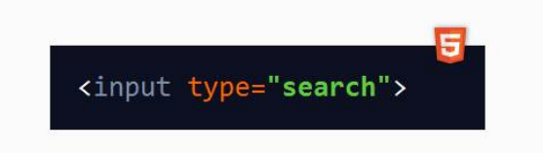
search
它看起来是一个文本输入框，可以输入一行普通的文本
我们可以用它表示一个搜索框

Slide 8
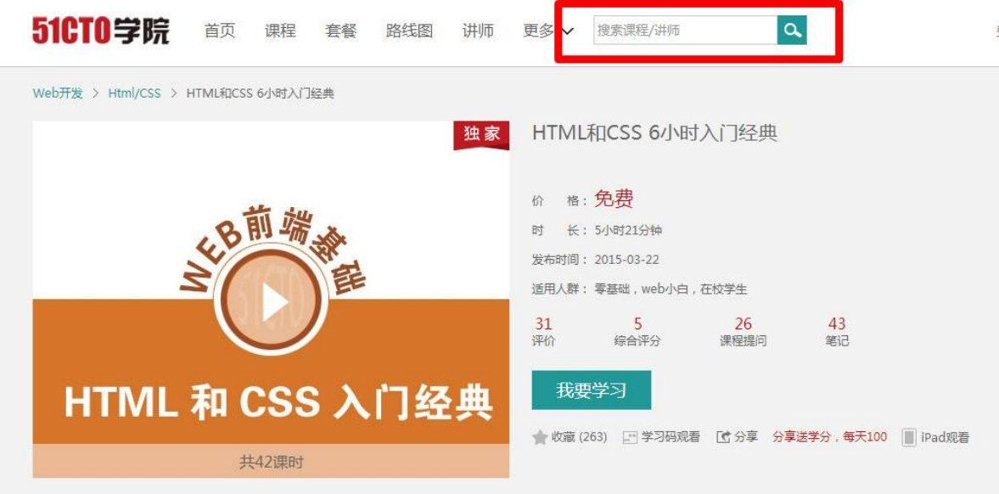
search

Slide 9
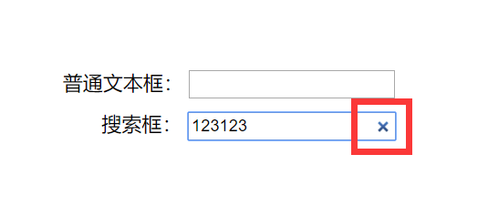
search

Slide 10
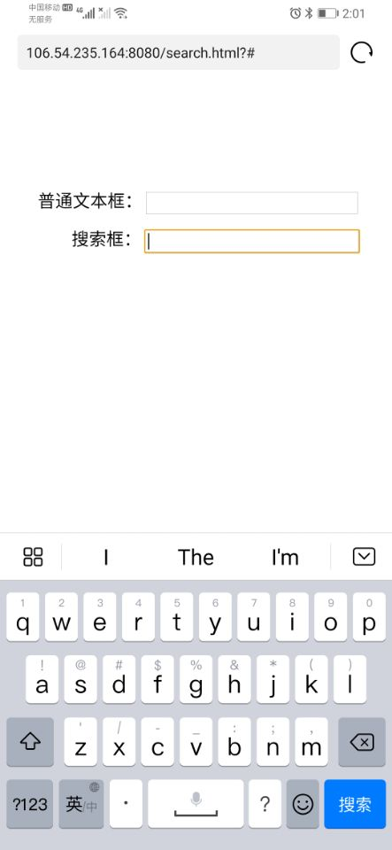
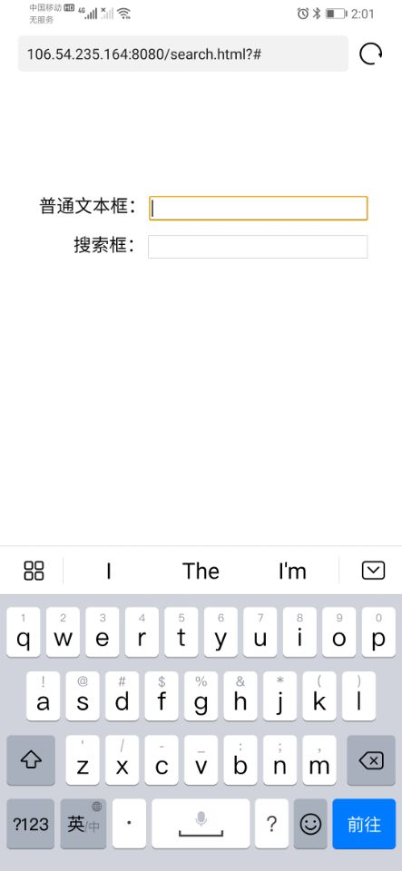

search
http://106.54.235.164:8080/search.html

Slide 11
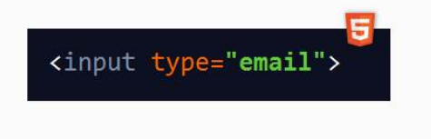
email
它看起来是一个文本输入框，可以输入一个电子邮件地址
在移动设备上有额外的特性

Slide 12
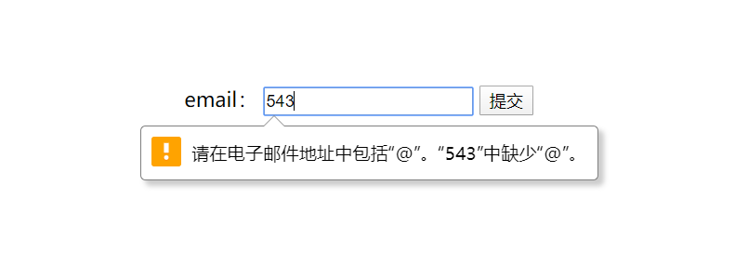
email

Slide 13
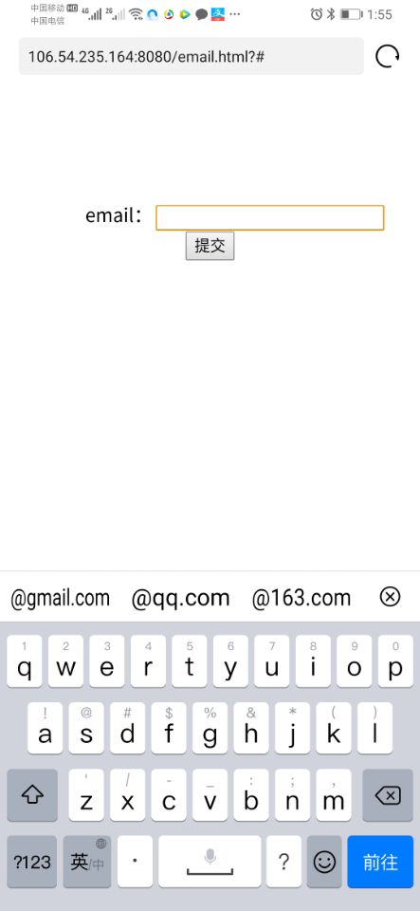
email

Slide 14
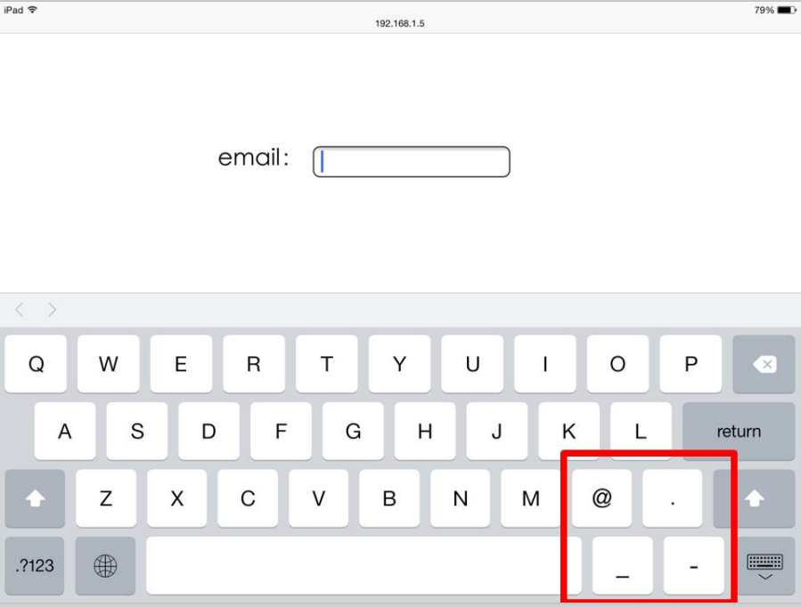

email

Slide 15
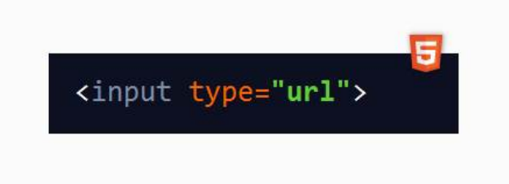
url
它看起来是一个文本输入框，可以输入一个URL地址
在移动设备上有额外的特性

Slide 16
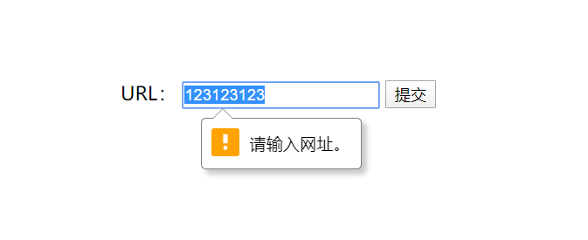
url

Slide 17
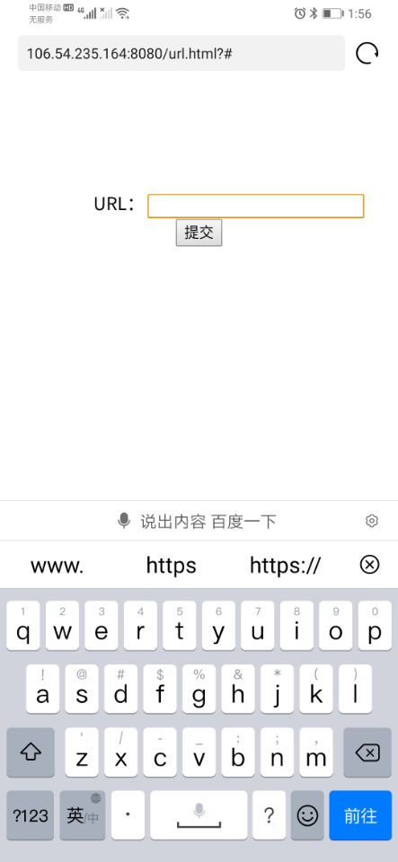
url

Slide 18
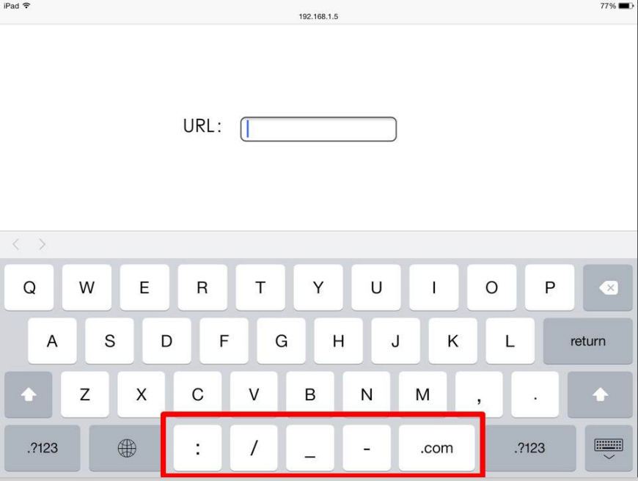
url

Slide 19
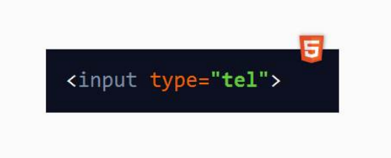
tel
它看起来是一个文本输入框，可以输入一个电话号码
在移动设备上有额外的特性

Slide 20
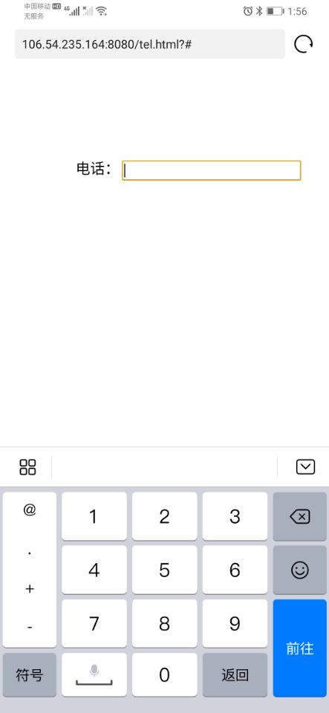
url

Slide 21
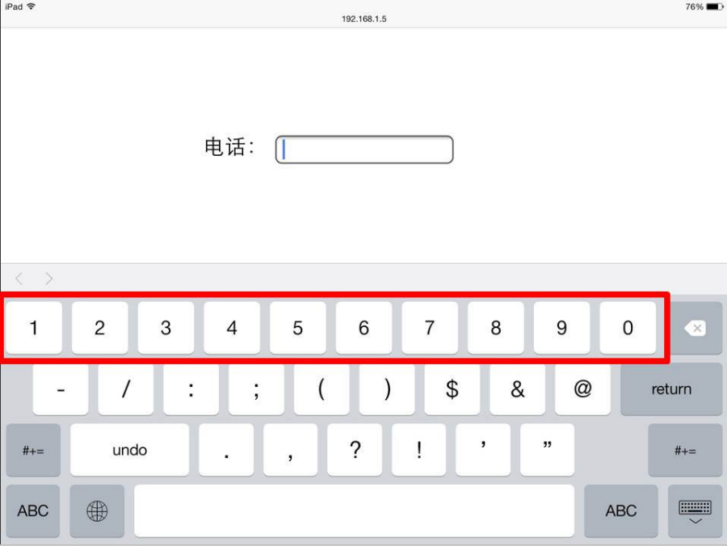
tel

Slide 22
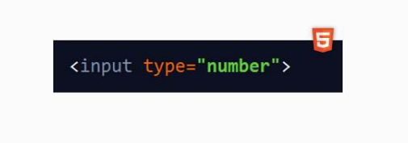
number
专门用来输入一个数值的输入框
右侧有一组上下箭头，用来控制文本框中数值的大小

Slide 23
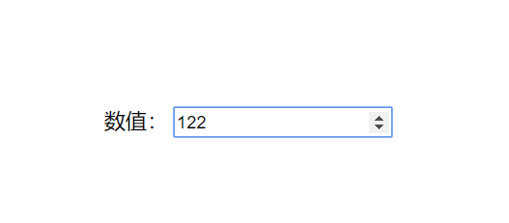
number

Slide 24

number

Slide 25
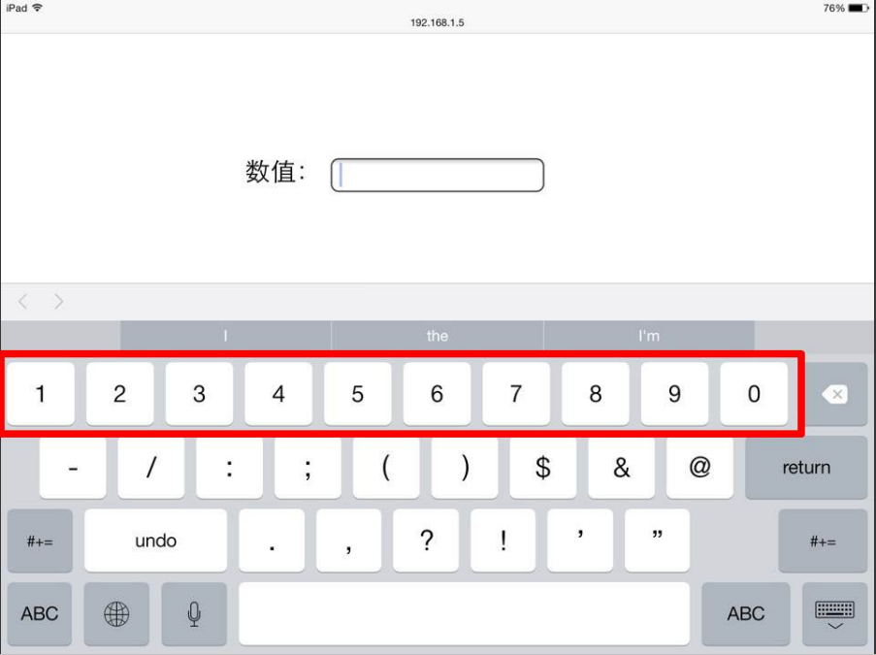
number

Slide 26
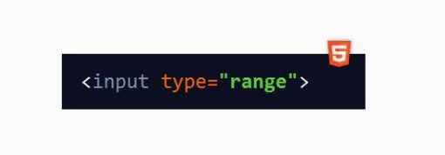
range
通过滑动条显示一个数值范围

Slide 27
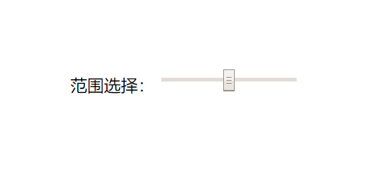
range

Slide 28
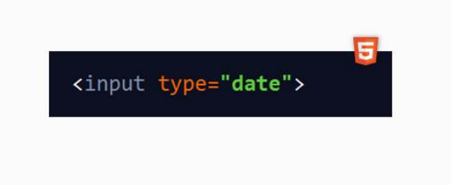
date
在弹出的日历中选择一个具体的日期

Slide 29
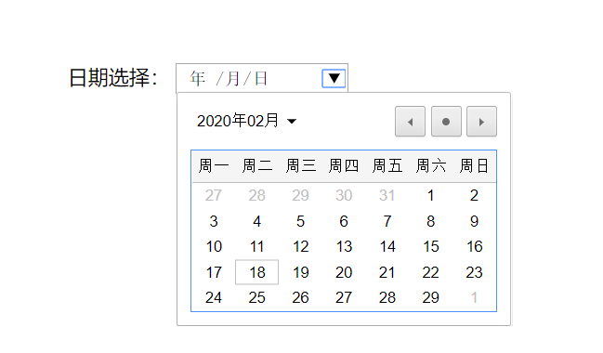
date

Slide 30
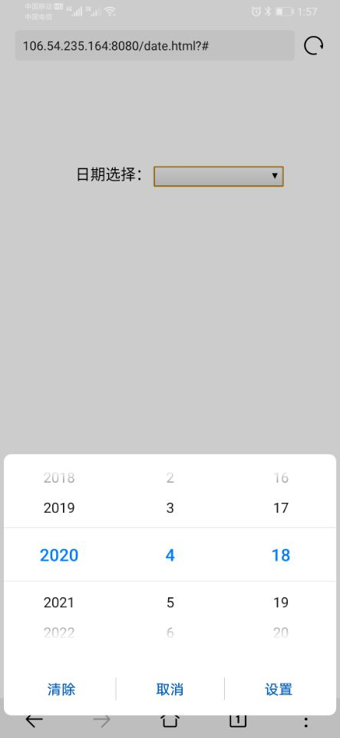
date

Slide 31
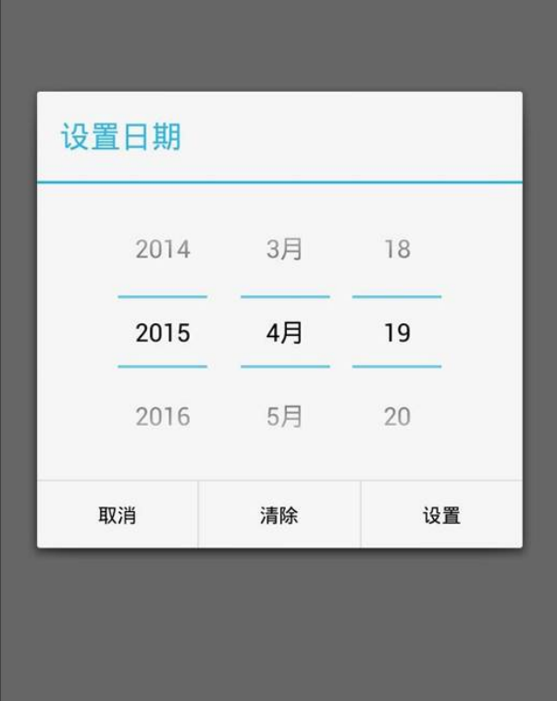
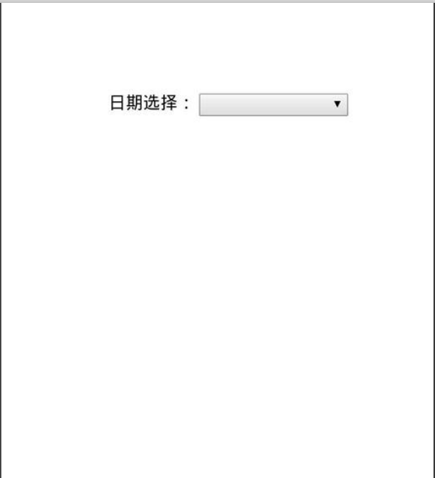
date

Slide 32
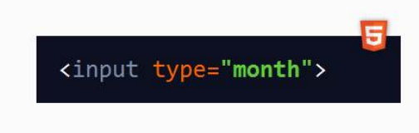
month
选择一个具体的月份

Slide 33
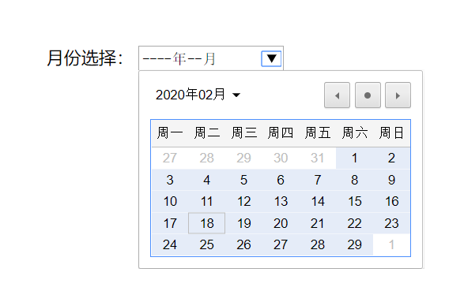
month

Slide 34
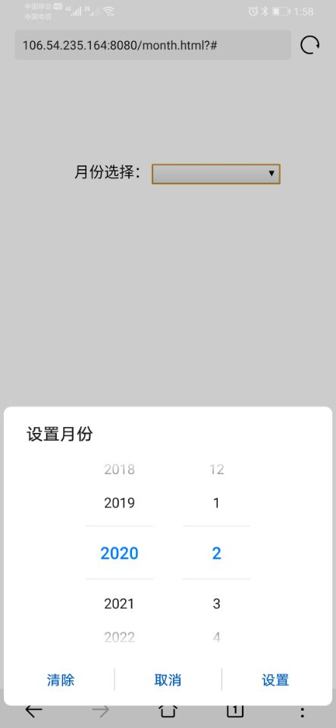
month

Slide 35
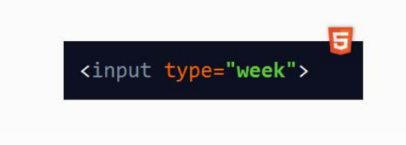
week
选择一个具体的星期

Slide 36
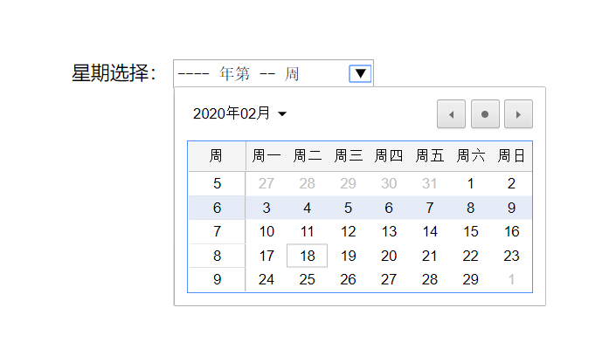
week

Slide 37
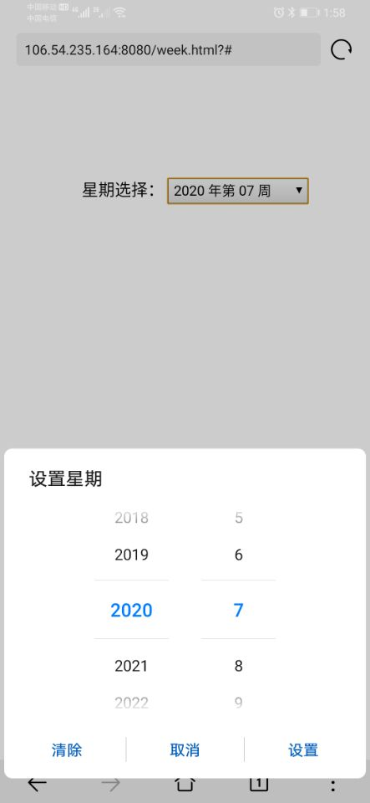
week

Slide 38
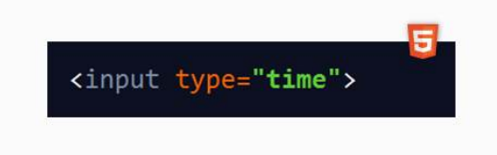
time
填写一个具体的时间

Slide 39
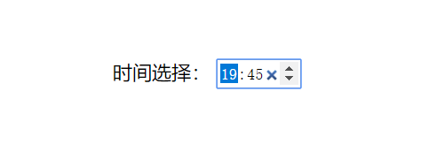
time

Slide 40
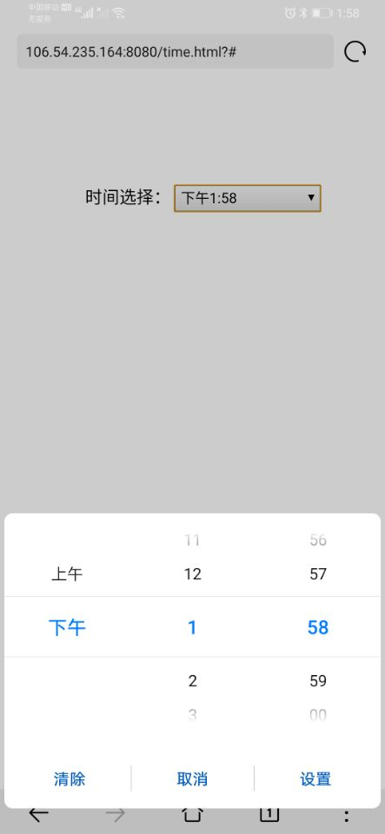
time

Slide 41
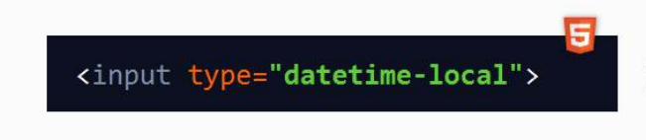
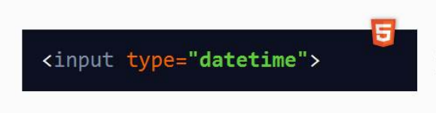

datetime-local和datetime
选择日期和时间（本地时间）
选择日期和时间（UTC世界标准时间）

Slide 42
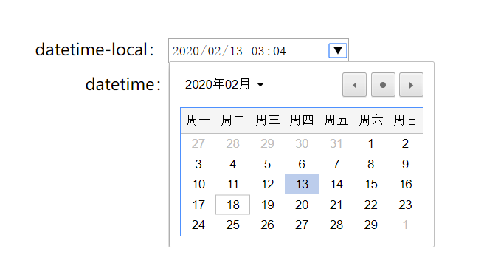
datetime-local和datetime

Slide 43
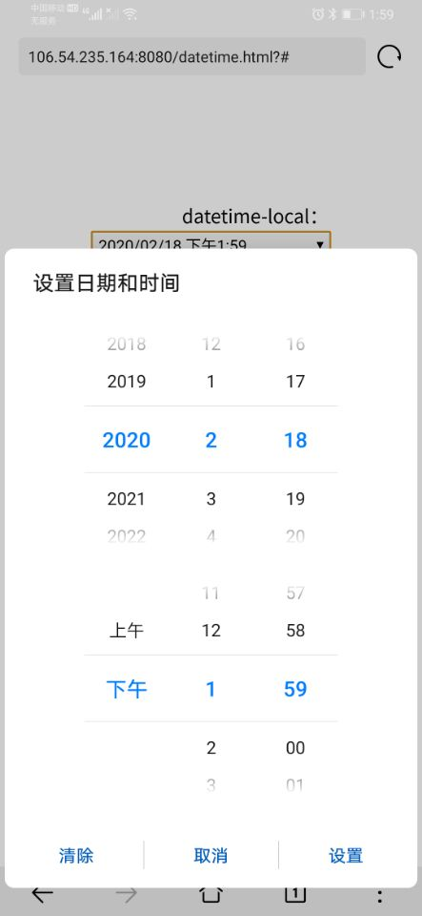
datetime-local和datetime

Slide 44
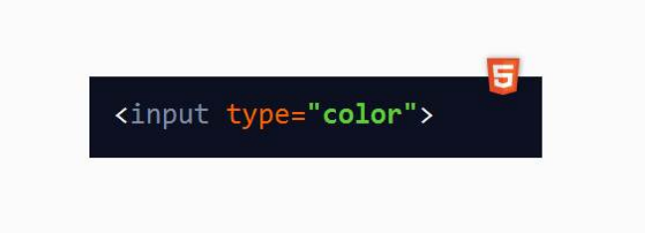
color
在弹出的颜色面板中选择一个颜色

Slide 45
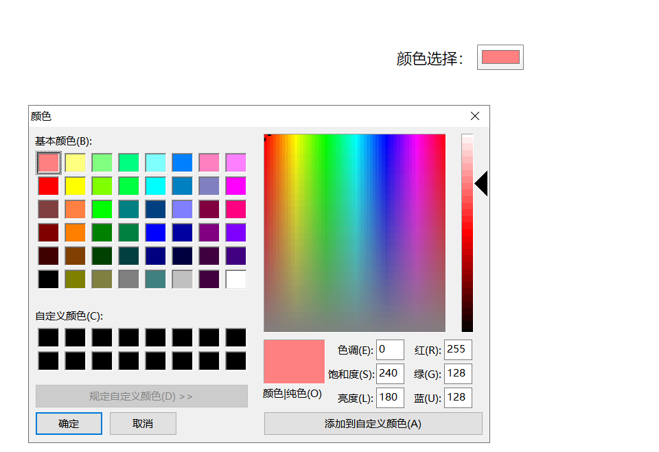
color

Slide 46
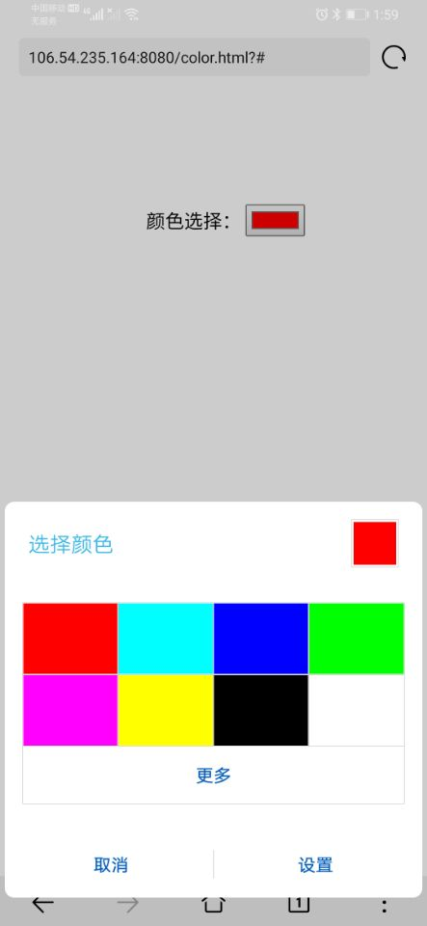
color

Slide 47
新增input类型
input标签新增type属性值
search （搜索框）
email （邮件地址输入框）
url （ url地址输入框）
tel （电话号码输入框）
number （数字输入框）
range （滑动条）
date （日期选择）
month （月份选择）
week （周选择）
time （时间选择） datetime-local （日期时间）
datetime （包含时区） color （颜色选择）

Slide 48
新增表单元素

Slide 49
新增表单元素
<datalist>
<output>

Slide 50
datalist
为其他输入控件提供一个预定义的选项列表

Slide 51

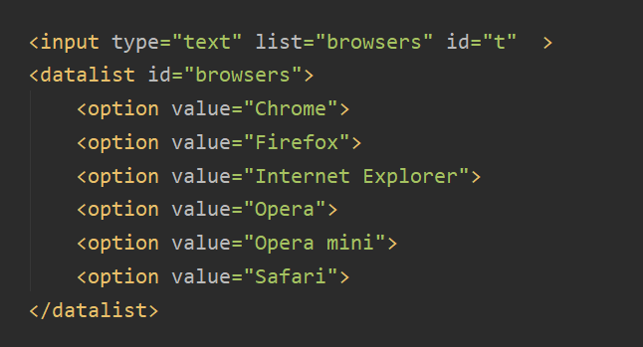
datalist
为输入框指定一个list属性
和文本框中list属性的值一致

Slide 52
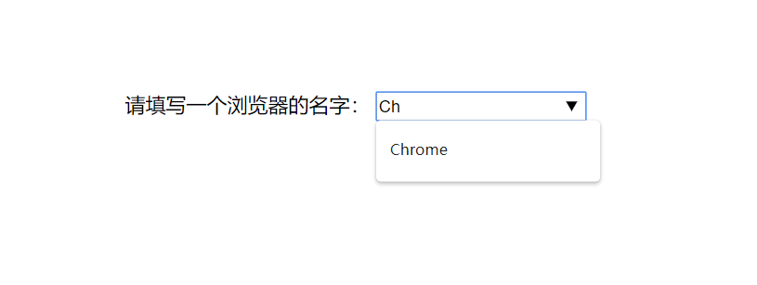
datalist

Slide 53
output
结合JavaScript，主要用于显示脚本输出

Slide 54
output
range

Slide 55
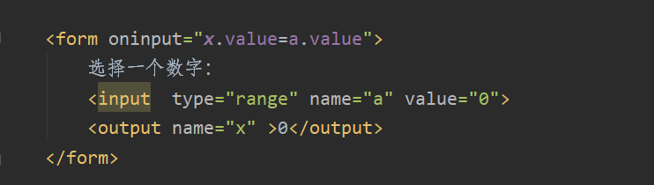
output
oninput事件：当用户输入的时候就会触发
output必须结合form标签才能使用

Slide 56
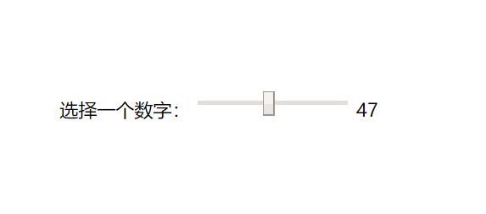
output

Slide 57
HTML5表单验证

Slide 58
表单验证
表单验证是指，在用户提交表单之前，确保用户输入的
数据是合法的
输入类型
必填字段
字符长度
数值范围
日期和时间范围
步长
正则表达式
禁用表单验证

Slide 59
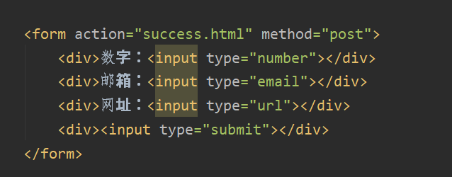
输入类型验证
表单提交时验证是否是正确的类型
字段为空时不进行验证

Slide 60
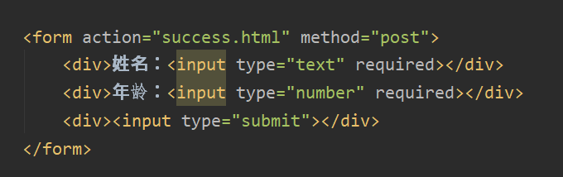
必填字段验证
required属性是boolean属性
表单提交时输入域不能为空
是所有input元素共有的属性
（但不包括type值为submit、button和reset）

Slide 61
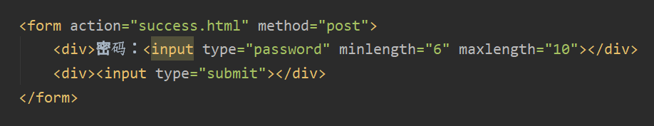

字符长度验证
它们是很多input元素的共有属性
如：text、search、password、email、url、tel

Slide 62
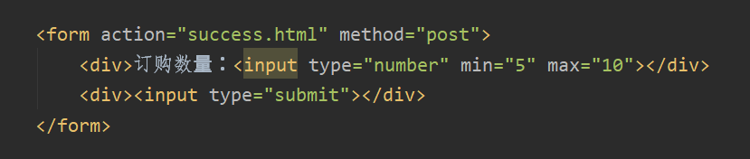

数值范围验证
用于number、range和日期时间类型

Slide 63

日期和时间范围验证
只能选择范围内的日期和时间
范围外的日期和时间无法选择

Slide 64

步长验证
点击number输入框右侧的上下箭头，
每次增加或减少一个步长的值
适用于number、range数值类型

Slide 65

步长验证
移动滑动条每次增加或减少一个步长的值

Slide 66

正则表达式验证
[0-4] 表示0到4之间的任意数字
{3} 表示必须出现3次
例如：103、204、341

Slide 67

正则表达式验证
匹配正则表达式才能验证成功
是所有的可输入的input元素共有的属性
如：text、search、password、email、url、tel

Slide 68
禁用表单验证
如果你更想使用基于JavaScript的更强大和灵活的表单验证功能，
那么首先需要禁用HTML5表单验证
novalidate
formnovalidate

Slide 69

禁用表单验证
不使用表单验证

Slide 70

禁用表单验证
在提交按钮中使用formnovalidate属性

Slide 71
总结
输入类型验证：number、email、url
必填字段验证：required
字符长度验证：minlength、maxlength
设置数值范围：min、max
设置日期和时间范围：min、max
设置步长：step
正则表达式验证：pattern
禁用表单验证：novalidate、formnovalidate

Slide 72

自定义验证【了解】
调用setCustomValidity()方法自定义提示信息

Slide 73

实验报告册-学生档案
使用HTML5新增的表单元素、表单验证
完成“学生档案”页面：
大致效果如右图：
注：手机号需要使用正则表达式验证格式
所属学院可以下拉选择

Slide 74



Thank You !
edu.51cto.com

